Slide 1
Semantic Kernel Workshop

Slide 2
학습목표
다양한 LLM을 연결할 수 있다
간단한 콘솔 앱을 개발할 수 있다
프롬프트 플러그인을 작성할 수 있다
네이티브 코드 플러그인을 작성할 수 있다
챗봇을 만들 수 있다
AI 에이전트를 만들 수 있다
RAG 기능을 추가할 수 있다
애플리케이션을 모니터링할 수 있다

Slide 3
AI를 활용한 지능형 앱 개발

Slide 4


기존 앱 + LLM = AI 앱 (지능형 앱)
기존 앱
기능
데이터

Slide 5




기존 앱 + LLM = AI 앱
자연어 이해
생성
(자연어/데이터)
방대한 지식
대화 맥락 유지

Slide 6
기존 앱 + LLM = AI 앱 (지능형 앱)
기존 앱
자연어 이해
생성
(자연어/데이터)
기능
데이터
방대한 지식
대화 맥락 유지

Slide 7
지능형 앱의 핵심 요소

Slide 8

사전 학습 모델
쉽게 접근할 수 있고, 커스터마이징 가능하며 신규 또는 기존의 엔터프라이즈 애플리케이션과 손쉽게 통합시킬 수 있는 최신의 사전 학습 AI 모델

Slide 9

사전 학습 모델
확장성 및 고성능
쉽게 접근할 수 있고, 커스터마이징 가능하며 신규 또는 기존의 엔터프라이즈 애플리케이션과 손쉽게 통합시킬 수 있는 최신의 사전 학습 AI 모델
다양한 출처에서 나오는 대용량의 비정형 데이터를 실시간으로 처리할 수 있는 능력
앱의 상황에 따라 안정적인 성능을 유지한 채 확장할 수 있는 애플리케이션 플랫폼

Slide 10
사전 학습 모델
확장성 및 고성능
앱 배포절차 단순화
쉽게 접근할 수 있고, 커스터마이징 가능하며 신규 또는 기존의 엔터프라이즈 애플리케이션과 손쉽게 통합시킬 수 있는 최신의 사전 학습 AI 모델
다양한 출처에서 나오는 대용량의 비정형 데이터를 실시간으로 처리할 수 있는 능력
앱의 상황에 따라 안정적인 성능을 유지한 채 확장할 수 있는 애플리케이션 플랫폼
개발자 스스로 개발 언어를 선택해서 빠르고 안전하게 개발해서 배포할 수 있는 개발자 친화적인 환경
기존의 비용 및 시간 의존적인 앱 배포절차를 단순화시켜 빠르고 잦은 이터레이션 가능

Slide 11
지능형 앱 개발을 위해 필요한 것들

Slide 12
파운데이션 모델 (LLM)
AI 인프라스트럭처

Slide 13
애플리케이션
파운데이션 모델 (LLM)
AI 인프라스트럭처

Slide 14
애플리케이션
AI 오케스트레이션
파운데이션 모델 (LLM)
AI 인프라스트럭처

Slide 15
애플리케이션
플러그인
AI 오케스트레이션
파운데이션 모델 (LLM)
AI 인프라스트럭처

Slide 16
애플리케이션
플러그인
AI 오케스트레이션
프롬프트
메타 프롬프트/그라운딩
응답 필터링
플러그인 실행
파운데이션 모델 (LLM)
AI 인프라스트럭처

Slide 17

애플리케이션
플러그인
Semantic Kernel
파운데이션 모델 (LLM)
AI 인프라스트럭처

Slide 18
Semantic Kernel이란?

Slide 19




Python
Semantic Kernel is lightweight open-source orchestration middleware that lets you easily add AI to your apps
Java
.NET

Slide 20
오픈소스

Slide 21
오픈소스
최신 AI모델 오케스트레이션

Slide 22
오픈소스
최신 AI모델 오케스트레이션
.NET / Python / Java 지원

Slide 23
오픈소스
최신 AI모델 오케스트레이션
.NET / Python / Java 지원
Microsoft Copilot 만드는 SDK

Slide 24




기업용 앱 개발 친화적
플러그인
멀티 에이전트
기존 앱 개발 경험 유지
레거시 앱 통합
스케일링
보안
기존의 API 등에 연결
프롬프트 플러그인
네이티브 코드 플러그인
다양한 페르소나
다양한 에이전트
에이전트 오케스트레이션

Slide 25

OpenAI 만 지원하나요?

Slide 26
OpenAI / Azure OpenAI

Slide 27
OpenAI / Azure OpenAI
GitHub Models
Hugging Face
Ollama

Slide 28
OpenAI / Azure OpenAI
GitHub Models
Hugging Face
Ollama
Amazon Bedrock
Azure AI Foundry
Google Vertex AI

Slide 29
DEMO #1: Semantic Kernel에 다양한 LLM 연결하기

Slide 30
Azure AI Foundry
Google Vertex AI
GitHub Models
👉 GPT-4o
👉 Gemini
👉 Phi-4

Slide 31
Semantic Kernel 플러그인

Slide 32
LLM과 애플리케이션 통합

Slide 33
프롬프트 플러그인
네이티브 코드 플러그인

Slide 34
프롬프트 플러그인
프롬프트 엔지니어링을 통해 LLM 제어
다양한 프롬프트를 순차적으로 실행

Slide 35
네이티브 코드 플러그인
프로그래밍 언어로 LLM 제어
다양한 애플리케이션과 직접 연동

Slide 36
DEMO #2: Semantic Kernel에 플러그인 추가하기

Slide 37
프롬프트 플러그인
네이티브 코드 플러그인
챗 히스토리
오토 펑션 콜링

Slide 38
Semantic Kernel 에이전트

Slide 39
AI 에이전트

Slide 40
사용자 입력
자동으로 작업 수행
다른 에이전트와 협업 가능
결과 출력

Slide 41
프로젝트 매니저 에이전트
카피라이터 에이전트
마케터 에이전트

Slide 42
에이전트
프로젝트 매니저
마케터
카피라이터

Slide 43

에이전트
프로젝트 매니저
마케터
카피라이터

Slide 44
에이전트
프로젝트 매니저
마케터
카피라이터

Slide 45
에이전트
프로젝트 매니저
마케터
카피라이터

Slide 46
DEMO #3: Semantic Kernel에 에이전트 추가하기

Slide 47
프롬프트 기반 에이전트
네이티브 코드 기반 에이전트
에이전트간 협업

Slide 48
Semantic Kernel RAG 확장 및 모니터링

Slide 49
Retrieval Augmented Generation
검색증강생성

Slide 50
LLM이 학습하지 않은 데이터셋
주로 회사 내부 자료

Slide 51
데이터 벡터화

Slide 52
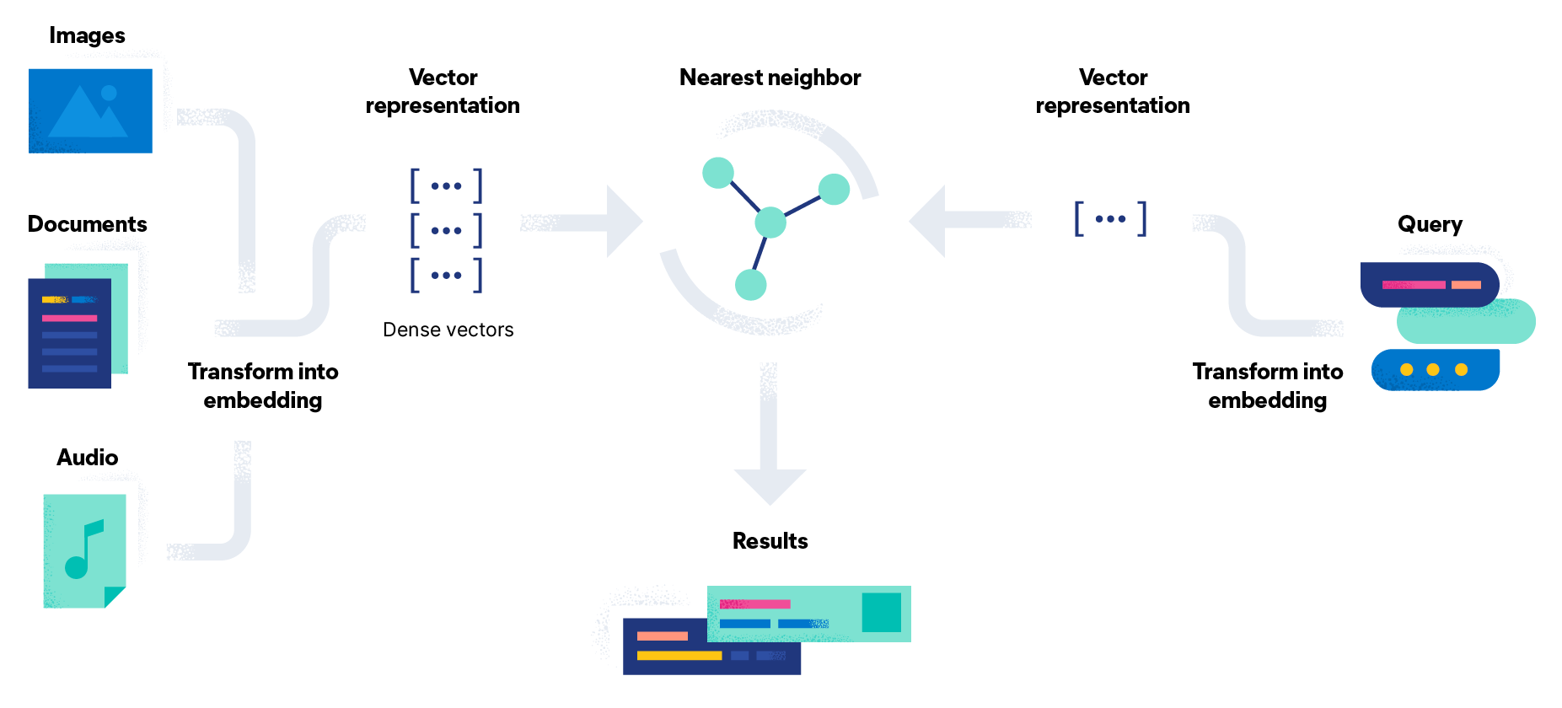
https://www.elastic.co/kr/what-is/vector-database

Slide 53
다양한 벡터 데이터베이스

Slide 54
다양한 검색엔진

Slide 55
오고가는 데이터 모니터링
토큰 사용량 모니터링

Slide 56
OpenTelemetry 프로토콜 사용

Slide 57
DEMO #4: Semantic Kernel RAG 확장 및 모니터링

Slide 58
메모리 벡터 데이터베이스 활용 RAG
.NET Aspire 대시보드 활용 모니터링

Slide 59
마무리

Slide 60
AI를 활용한 지능형 앱 개발

Slide 61
AI를 활용한 지능형 앱 개발
Semantic Kernel 소개

Slide 62
AI를 활용한 지능형 앱 개발
Semantic Kernel 소개
Semantic Kernel에 플러그인 통합

Slide 63
AI를 활용한 지능형 앱 개발
Semantic Kernel 소개
Semantic Kernel에 플러그인 통합
Semantic Kernel에 에이전트 통합

Slide 64
AI를 활용한 지능형 앱 개발
Semantic Kernel 소개
Semantic Kernel에 플러그인 통합
Semantic Kernel에 에이전트 통합
Semantic Kernel에 RAG 및 모니터링 구현

Slide 65
Q&A

Slide 66
Semantic Kernel Workshop

Slide 67
Logo
감사합니다

